Slide 1

Serveur WEB
Linux, Apache et MySQL

Slide 2
Dans ce module
Installation
Structure de fichiers
Configuration générale
Configuration par site
Installation et sécurisation de MySQL Server
Pratique

Slide 3
Apache
Service Web Old School

Slide 4
Installation d’Apache
#> apt-get update
→ Met à jour les listes/indexations des paquages/libraires du serveur.
→ Met à jour les paquages/libraires du serveur. A utiliser avec parcimonie, à l’installation d’un nouveau serveur et lors d’une mise à jour contrôlée.
#> apt-get upgrade
#> apt-get install apache2
→ Installe la dernier version compatible d’Apache
#> service apache2 reload
#> service apache2 restart
→ Recharge le service « apache2 »
→ Stop et Start le service « apache2 »
#> ifconfig
→ Affiche les informations réseaux du serveur (dont l’IPv4 sur le réseau)
http://IP_PUBLIC_DU_SERVEUR
→ Tester l’installation

Slide 5
Structure des fichiers
/etc/apache2/
|-- apache2.conf
|-- ports.conf
|-- mods-enabled
|-- *.load
|-- *.conf
|-- conf-enabled
|-- *.conf
|-- sites-available
|-- *.conf
|-- sites-enabled
|-- *.conf
→ Fichier de config principal
→ Fichier pour indiquer les ports à écouter
→ Les fichiers des modules/extensions
→ Les fichiers de config des modules/extensions
→ Les fichiers de configs secondaires (« snippets »).
→ Les fichiers vhosts pour chaque site
→ Les liens symbolique ( ≈ raccourci) des vhosts utilisés depuis « sites-available/ »

Slide 6
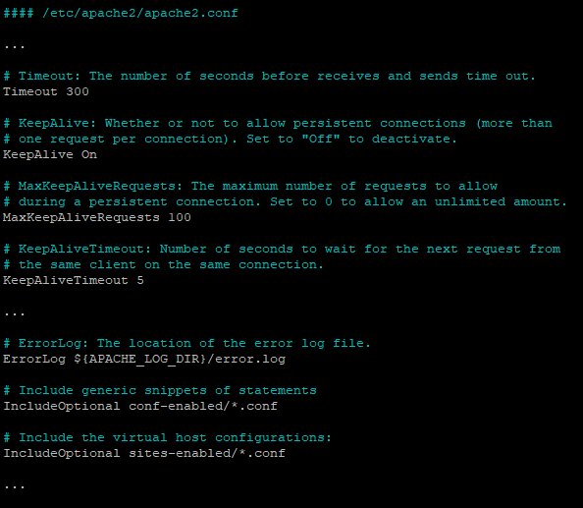
Configuration générale
/etc/apache2/apache2.conf
apache2.conf s’applique à tout apache, dont tous les vhosts
On peut y configurer des limites serveurs, comme le nombre maximum de client simultané ou encore les limites de tailles de fichiers
Définition du fichier d’erreur par défaut
Import des autres fichiers de configurations comme les « .conf » de sites-enabled/

Slide 7
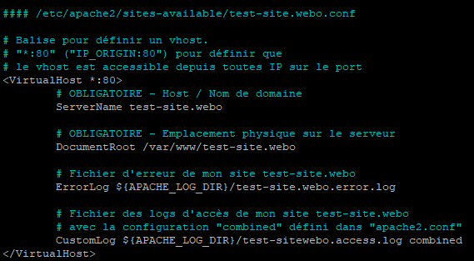
Configuration par site
Tout fichier “.conf” défini dans /etc/apache2/sites-available/…
1 fichier = 1 vhost (best practice)
Configuration Apache illimité pour son vhost
Peut aussi servir à définir des port d’écoute pour un vhost spécifique
#> ln -s /etc/apache2/sites-available/test-site.webo.conf /etc/apache2/sites-enabled/
→ Créer un lien symbolique pour « ACTIVÉ » le vhost
#> apachectl configtest
→ Teste la configuration et la syntaxe « ACTIVÉ »

Slide 8
Place à un peu de pratique
Procéder à l’installation guidée avec votre intervenant.
Placer vous dans votre dossier HOME (/home/USER_NAME) pour cette exercice. Découvrez et testez les commandes « mkdir », « mkdir –p », « touch », « man ».
Créer un fichier (ex: « memo.txt ») et supprimez-le avec « rm NOM_DU_FICHIER ».
Créer un dossier et supprimez-le avec « rm –r NOM_DU_DOSSIER ». ATTENTION la commande « rm » n’est pas réversible ! Combiné avec sudo vous pouvez supprimer des fichiers essentiels de votre système Linux !
Placez-vous dans votre dossier HOME. Avec la commande « nano », créer un fichier et écrivant-y 3 phrases distinctes par un saut de ligne. Vous pouvez utiliser nano sur un fichier qui n’existe pas pour le créer.
Tester ensuite la commande « cat » pour afficher le contenu du fichier créé avec « nano ».
Créer 2 dossier « site1.test » et « site2.test » dans « /var/www/ » et ajoutez y un « index.html » avec un contenu (du texte) différents pour les différencier plus tard.
Créer 1 vhost pour « site1.test » (terminant par « .conf ») au bon endroit dans /etc/apache2. Faites une configuration simpliste.
Ajoutez un lien symbolique comme vu dans le cours entre « sites-available » et « sites-enable »
En utilisant une commande vue en cours, vérifier la configuration que vous venez de créer. Recharger ensuite le service Apache2 pour permettre aux modifications/ajouts de configuration d’être prises en compte.
Sur votre OS hôte, relier votre « site1.text » à son IP depuis le fichier « hosts » et essayer d’y accéder depuis le navigateur.
Faites de même pour votre site « site2.test »

Slide 9
Nginx
Service Web

Slide 10
Installation d’Nginx
#> apt-get update
→ Met à jour les listes/indexations des paquages/libraires du serveur.
→ Met à jour les paquages/libraires du serveur. A utiliser avec parcimonie, à l’installation d’un nouveau serveur et lors d’une mise à jour contrôlée.
#> apt-get upgrade
#> apt-get install nginx
→ Installe la dernier version compatible d’Nginx
#> service nginx reload
#> service nginx restart
→ Recharge le service « nginx »
→ Stop et Start le service « nginx »
#> ifconfig
→ Affiche les informations réseaux du serveur (dont l’IPv4 sur le réseau)
http://IP_PUBLIC_DU_SERVEUR
→ Tester l’installation

Slide 11
Structure des fichiers Nginx
/etc/nginx/
|-- nginx.conf
|-- conf.d
|-- *.conf
|-- snippets
|-- *.conf
|-- sites-available
|-- *.conf
|-- sites-enabled
|-- *.conf
→ Fichier de config principal
→ Les fichiers de config des modules/extensions
→ Les fichiers de configs raccourci (« snippets »).
→ Les fichiers vhosts pour chaque site
→ Les liens symbolique ( ≈ raccourci) des vhosts utilisés depuis « sites-available/ »

Slide 12
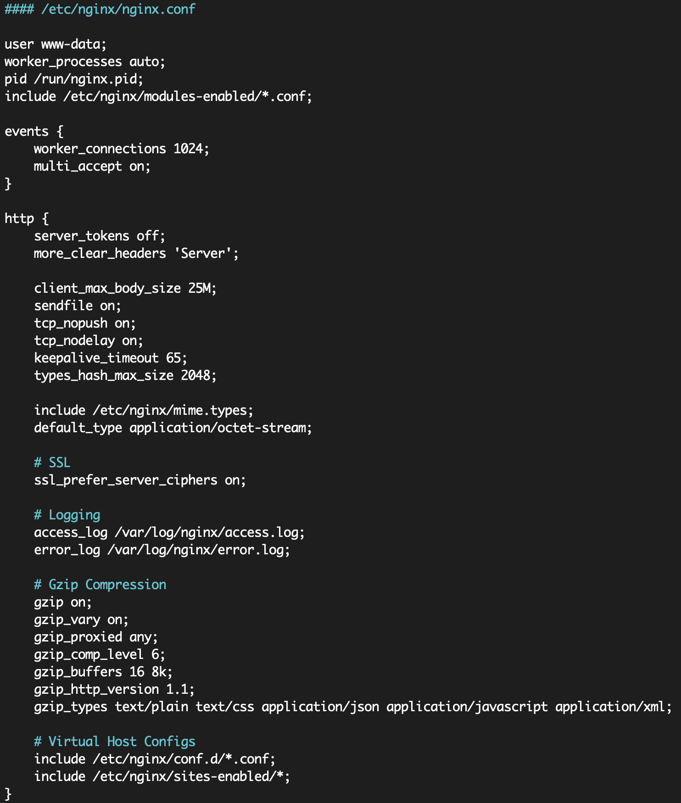
Configuration générale
/etc/nginx/nginx.conf
nginx.conf s’appliquant à tout nginx, dont tous les vhosts.
On peut y configurer les limites serveurs, comme le nombre maximum de client simultané ou encore les limites de tailles de fichiers. Mais aussi la compression des requêtes.
Définition du fichier d’erreur par défaut.
Import d’autres fichiers de configurations comme les « .conf » de sites-enabled/ et de conf.d/

Slide 13
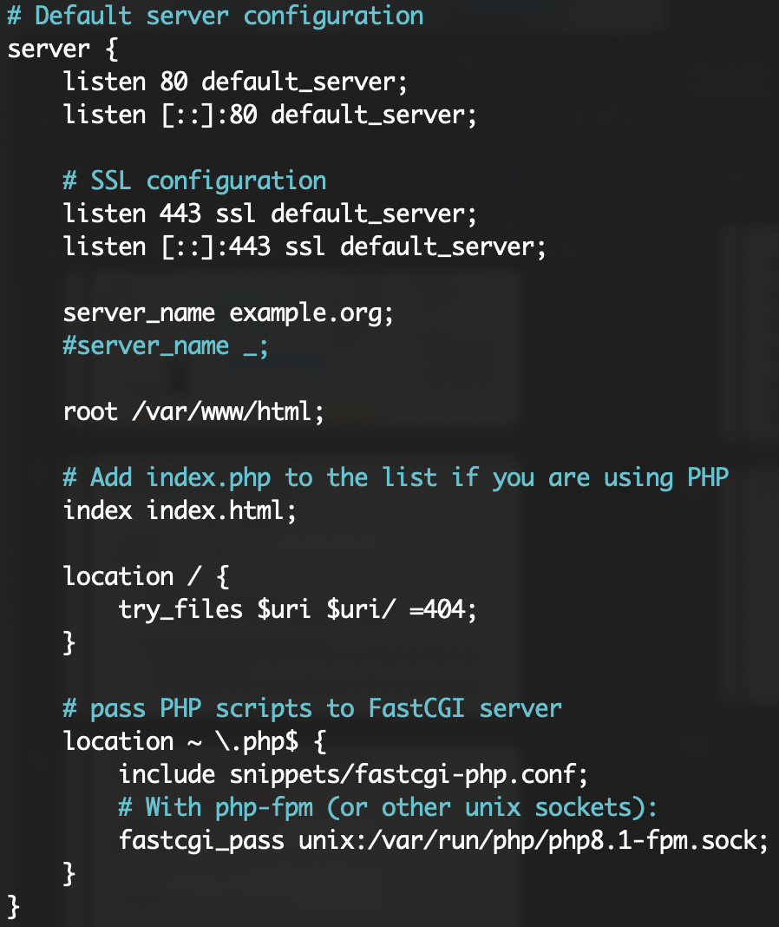
Configuration par site
Tout fichier “.conf” défini dans /etc/nginx/sites-available/…
1 fichier = 1 vhost (best practice)
Configuration Nginx illimité pour son vhost
Peut aussi servir à définir des port d’écoute pour un vhost spécifique
#> nginx -t
→ Teste la configuration et la syntaxe « ACTIVÉ »
#> ln -s /etc/nginx/sites-available/example.org.conf /etc/nginx/sites-enabled/
→ Créer un lien symbolique pour « ACTIVÉ » le vhost

Slide 14
Place à un peu de pratique
Désactiver apache2 pour cette exercice.
Créer 1 dossier « app-nodejs.test » dans « /var/www/ » et ajoutez y un « app.js » avec un contenu (du texte) différents pour les différencier plus tard.
Créer 1 vhost pour « site1.test » (terminant par « .conf ») au bon endroit dans /etc/apache2. Faites une configuration simpliste.
Ajoutez un lien symbolique comme vu dans le cours entre « sites-available » et « sites-enable »
En utilisant une commande vue en cours, vérifier la configuration que vous venez de créer. Recharger ensuite le service Apache2 pour permettre aux modifications/ajouts de configuration d’être prises en compte.
Sur votre OS hôte, relier votre « site1.text » à son IP depuis le fichier « hosts » et essayer d’y accéder depuis le navigateur.
Faites de même pour votre site « site2.test »

Slide 15
Place à un peu de pratique
Désactiver apache2 pour cette exercice (voir les commandes du cours).
1) Etape 1: Préparer un dossier et un vhost classique pour de l’HTML
Créer 1 dossier « app-nodejs.test » dans « /var/www/ » et ajoutez y un « app.js » avec un contenu pour l’identifier.
Créer 1 vhost pour « app-nodejs.test » (terminant par « .conf ») au bon endroit dans /etc/nginx. Faites une configuration simpliste.
Ajoutez un lien symbolique comme vu dans le cours entre « sites-available » et « sites-enable »
En utilisant une commande vue en cours, vérifier la configuration que vous venez de créer. Recharger ensuite le service Nginx pour permettre aux modifications/ajouts de configuration d’être prises en compte.
Sur votre OS hôte, relier votre « site1.text » à son IP depuis le fichier « hosts » et essayer d’y accéder depuis le navigateur.
Etape 2: Mettre en place un nodejs et adaptez le vhost:
Installez nodejs:
Dans le dossier de votre app-nodejs, ajoutez un fichier « app.js » comme indiqué sur l'exemple officiel (mais le lancer l’app) : https://nodejs.org/en/docs/guides/getting-started-guide
Modifiez le port utilisé dans app.js de 3000 à 8801
Modifiez le vhost de app-nodejs en vous inspirant de NodeJs + Nginx. L’IP est celle du serveur (127.0.0.1) et le port est celui configuré dans app.js
Recherchez Nginx, puis en CLI, aller dans le dossier de l’app et excutez la commande de l’example officiel.
Testez le app-nodejs en utilisant le domaine du vhost. Vous devriez avoir un « Hello World » sur la page.
Avons-nous besoin de nginx ou d’apache pour nodejs ?
#> apt install nodejs

Slide 16
MySQL
Service Web

Slide 17
Installation et sécurisation de MySQL
#> sudo apt-get install mysql-server
→ Installation de mysql-server
#> sudo mysql_secure_installation
→ Script de MySQL, préinstallé, pour configurer une sécurité rapide (ne fonctionne plus sur plusieurs discribution)

Slide 18
Place à un peu de pratique
Installez mysql avec la commande du cours.
Connectez-vous à l’utilisateur « root » de Linux avec la commande « sudo -i »
Connectez-vous ensuite à mysql avec la commande « mysql »
Créer une database en SQL sur la console mysql.
Créer un utilisateur en « localhost » avec les droits sur votre database comme suit: https://www.hostinger.com/tutorials/mysql/how-create-mysql-user-and-grant-permissions-command-line
Créez une table toute simple avec en s’inspirant de https://www.w3schools.com/mysql/mysql_create_table.asp
Déconnectez-vous de mysql avec « exit » puis de root avec « exit ».
Connectez-vous depuis votre utilisateur courant à mysql en utilisant la commande : « mysql –u USER -p » (USER= votre utilisateur mysql). On vous demandera d’entrer le mot de passe de l’utilisateur mysql.
Afficher les database de mysql avec « show databases; »
Votre database est-elle accessible depuis l’extérieur (votre hôte par exemple) ? Installez le logiciel MySQL Workbench pour vérifier ça. Utiliser l’IP de votre VM/serveur, le port 3306 et l’utilisateur créé précédemment.

Slide 19
Serveur WEB
Linux, Apache et MySQL
Fin du module

